Slide 1
МЕКТЕПІШІЛІК АТА-АНАЛАР ЖИНАЛЫСЫ
ОБЩЕШКОЛЬНОЕ РОДИТЕЛЬСКОЕ СОБРАНИЕ
Средняя школа №6 г. Щучинска отдела образования Бурабайского района
22 ақпан 2018 жыл
22 февраля 2018 года
КҮН ТӘРТІБІ:
ПОВЕСТКА ДНЯ:
Мектеп басшысының алғы сөзі
Вступительное слово руководителя школы (выступление Шаяхметова К.К., директор школы)
2. Тұрмыстық зорлықтың алдын -алу
Профилактика бытового насилия
(выступление Рыспаевой А.Р., старший инспектор ГЗЖН Бурабайского РОВД, майор полиции)
3. Жасөспірімдер арасындағы қылмыстардың алдын –алу
Профилактика преступлений среди несовершеннолетних
(выступление Свидзинской Е.Г., участковый инспектор ПДН, старший лейтенант полиции)
4. 2017-2018 оқу жылының I жарты жылдығы бойынша оқу-тәрбие жұмысының қорытындысы
Итоги учебно- воспитательной работы за 1-е полугодие 2017-2018 учебного года
(выступление Капаровой М.О., зам. директора по УВР)

Slide 2
2017-2018 оқу жылының I жарты жылдығы бойынша оқу-тәрбие жұмысының қорытындысы
Итоги учебно – воспитательной работы
за I полугодие 2017-2018 учебного года

Slide 3
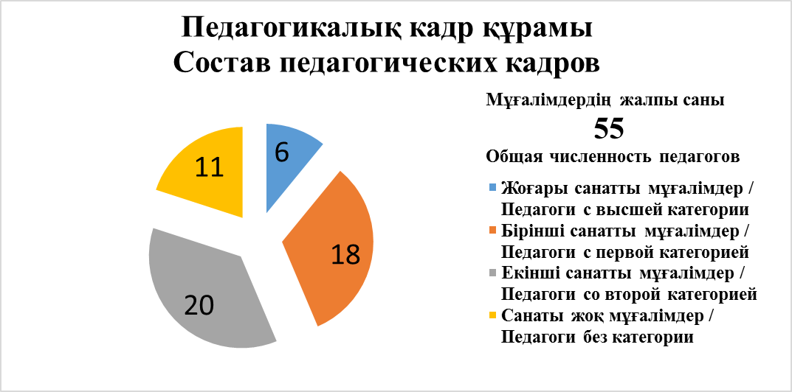

Slide 4
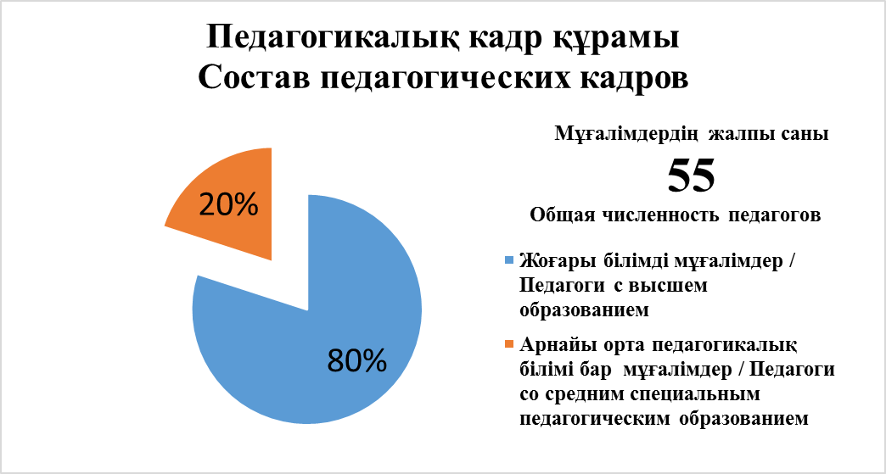

Slide 5
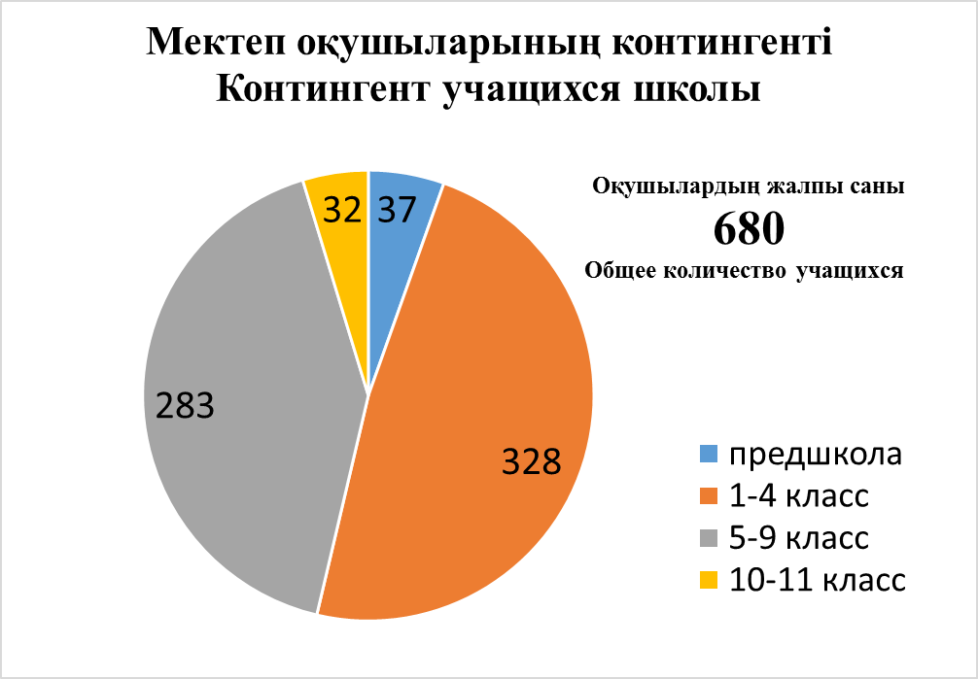

Slide 6
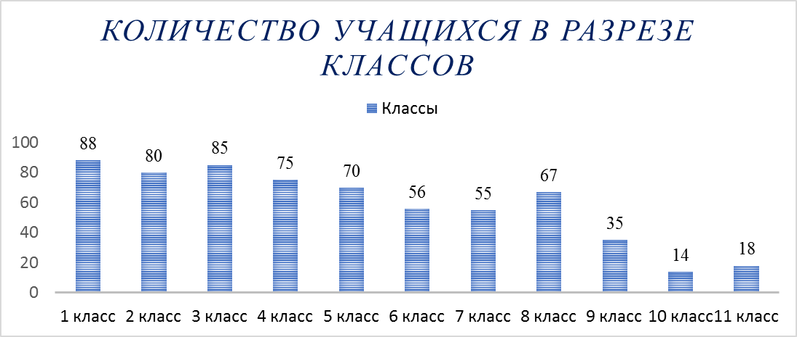

Slide 7
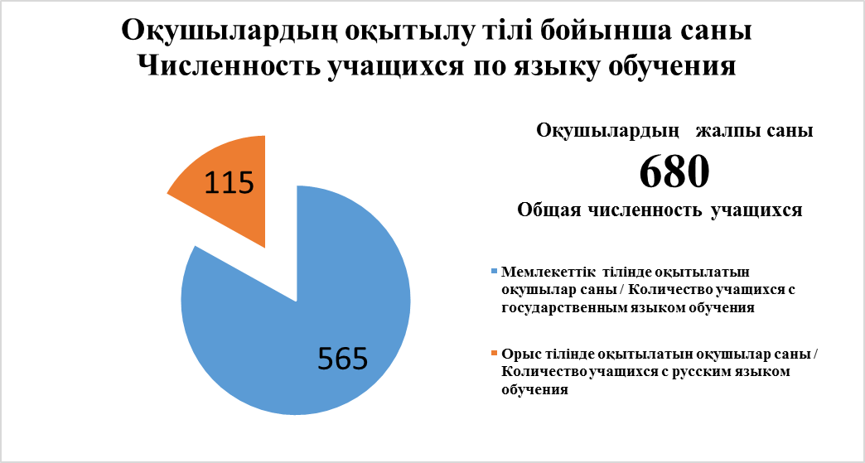

Slide 8
Процент успеваемости : общий по школе- 99,8 %.
Не успевающий учащийся – 1
(ученик 7в класса Бочагов Игорь)
Количество отличников: - 63 учащихся
Число хорошистов: - 185 учащихся
Качество знаний: общее по школе — 60,2 %

Slide 9
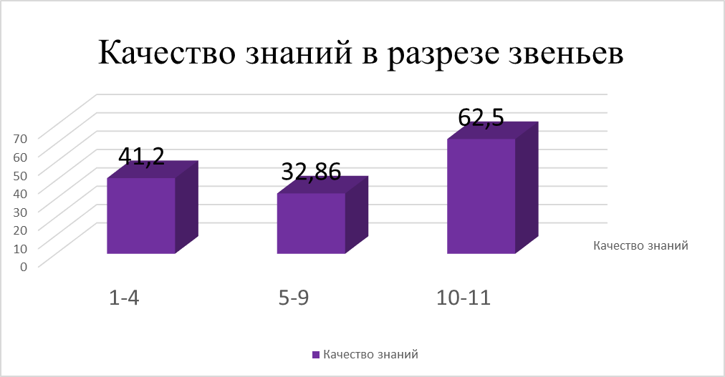

Slide 10
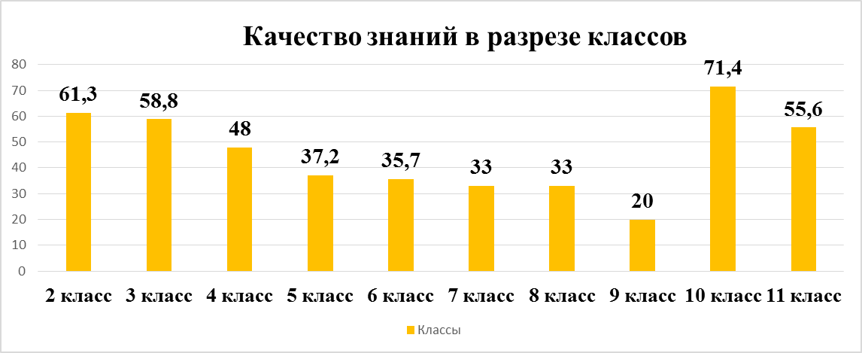

Slide 11
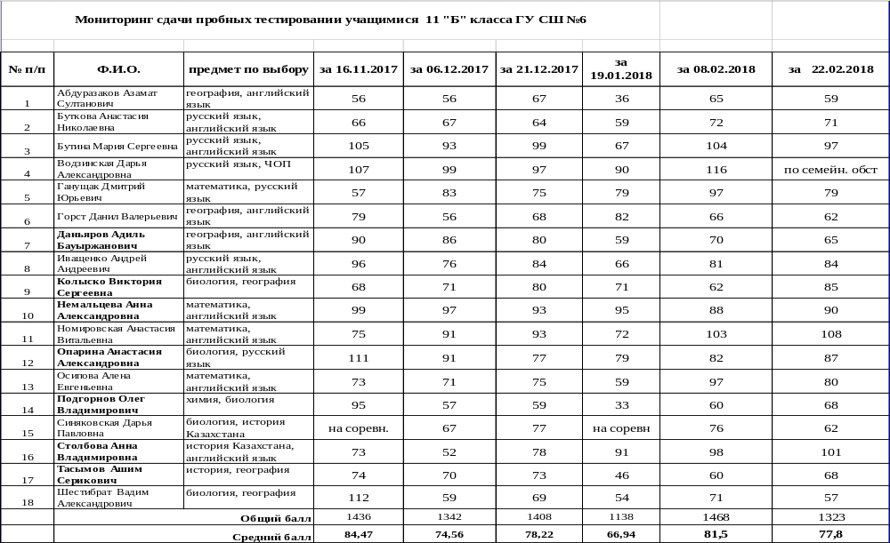

Slide 12
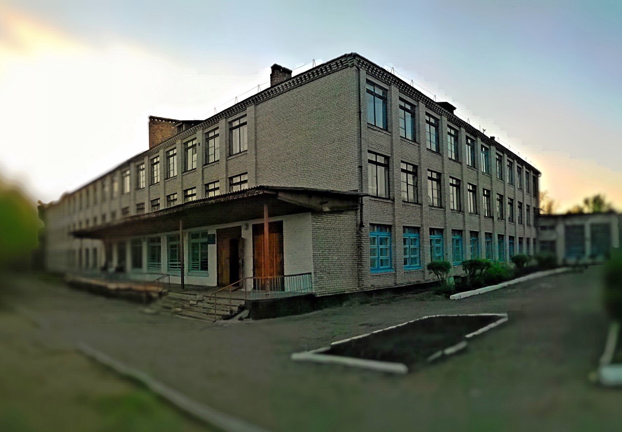
Мектеп оқушыларының жетістігі
Достижения учащихся школы

Slide 13
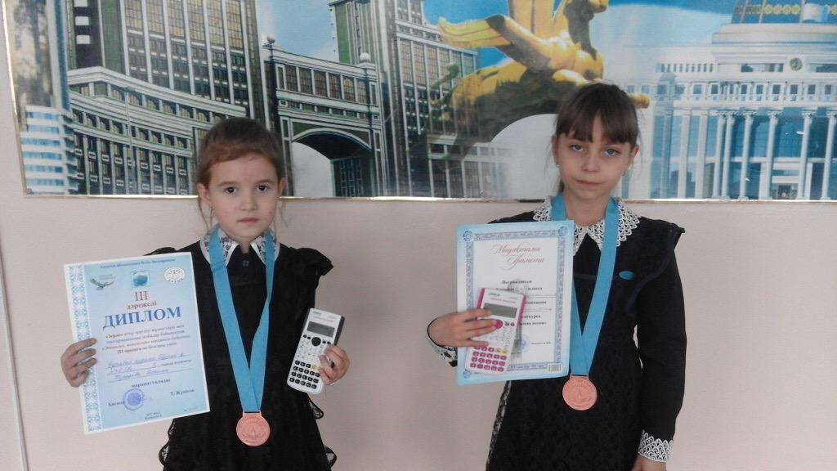
Областной этап конкурса исследовательских работ и творческих проектов учащихся 1-7 классов «Зерде» - 2017
III - место
Куколева Полина
Бабкова Анастасия
ученицы 3 «Б» класса
Руководитель
проекта
Бондаренко
Ольга Сергеевна

Slide 14
Районный этап республиканской предметной олимпиады школьников
1 место- Немальцева Анна по казахскому языку и литературе, 11 «Б» класс
( учитель Ережепова С.М.).,
2 место- Кузнецова Дарья по русскому языку и литературе, 8»Б» класс
( учитель Бейсембаева Д.С.)
3 место- Номировская Екатерина по казахскому языку литературе, 8 «В»класс ( учитель Елубаева Р.Е.).,
3 место-Погосян Тамара по казахскому языку литературе, 9 «Б» класс
( учитель Ережепова С.М.).,
3 место- Водзинская Дарья по русскому языку и литературе, 11»Б» класс
( учитель Кабакова Н.А.).,
3 место- Синяковский Клим по информатике, 8 «Б» класс
(учитель Бейсембаев А.С.).,
3 место -Варнаков Ярослав по географии, 9 «Б» класс
(учитель Чабан Л.А.).

Slide 15
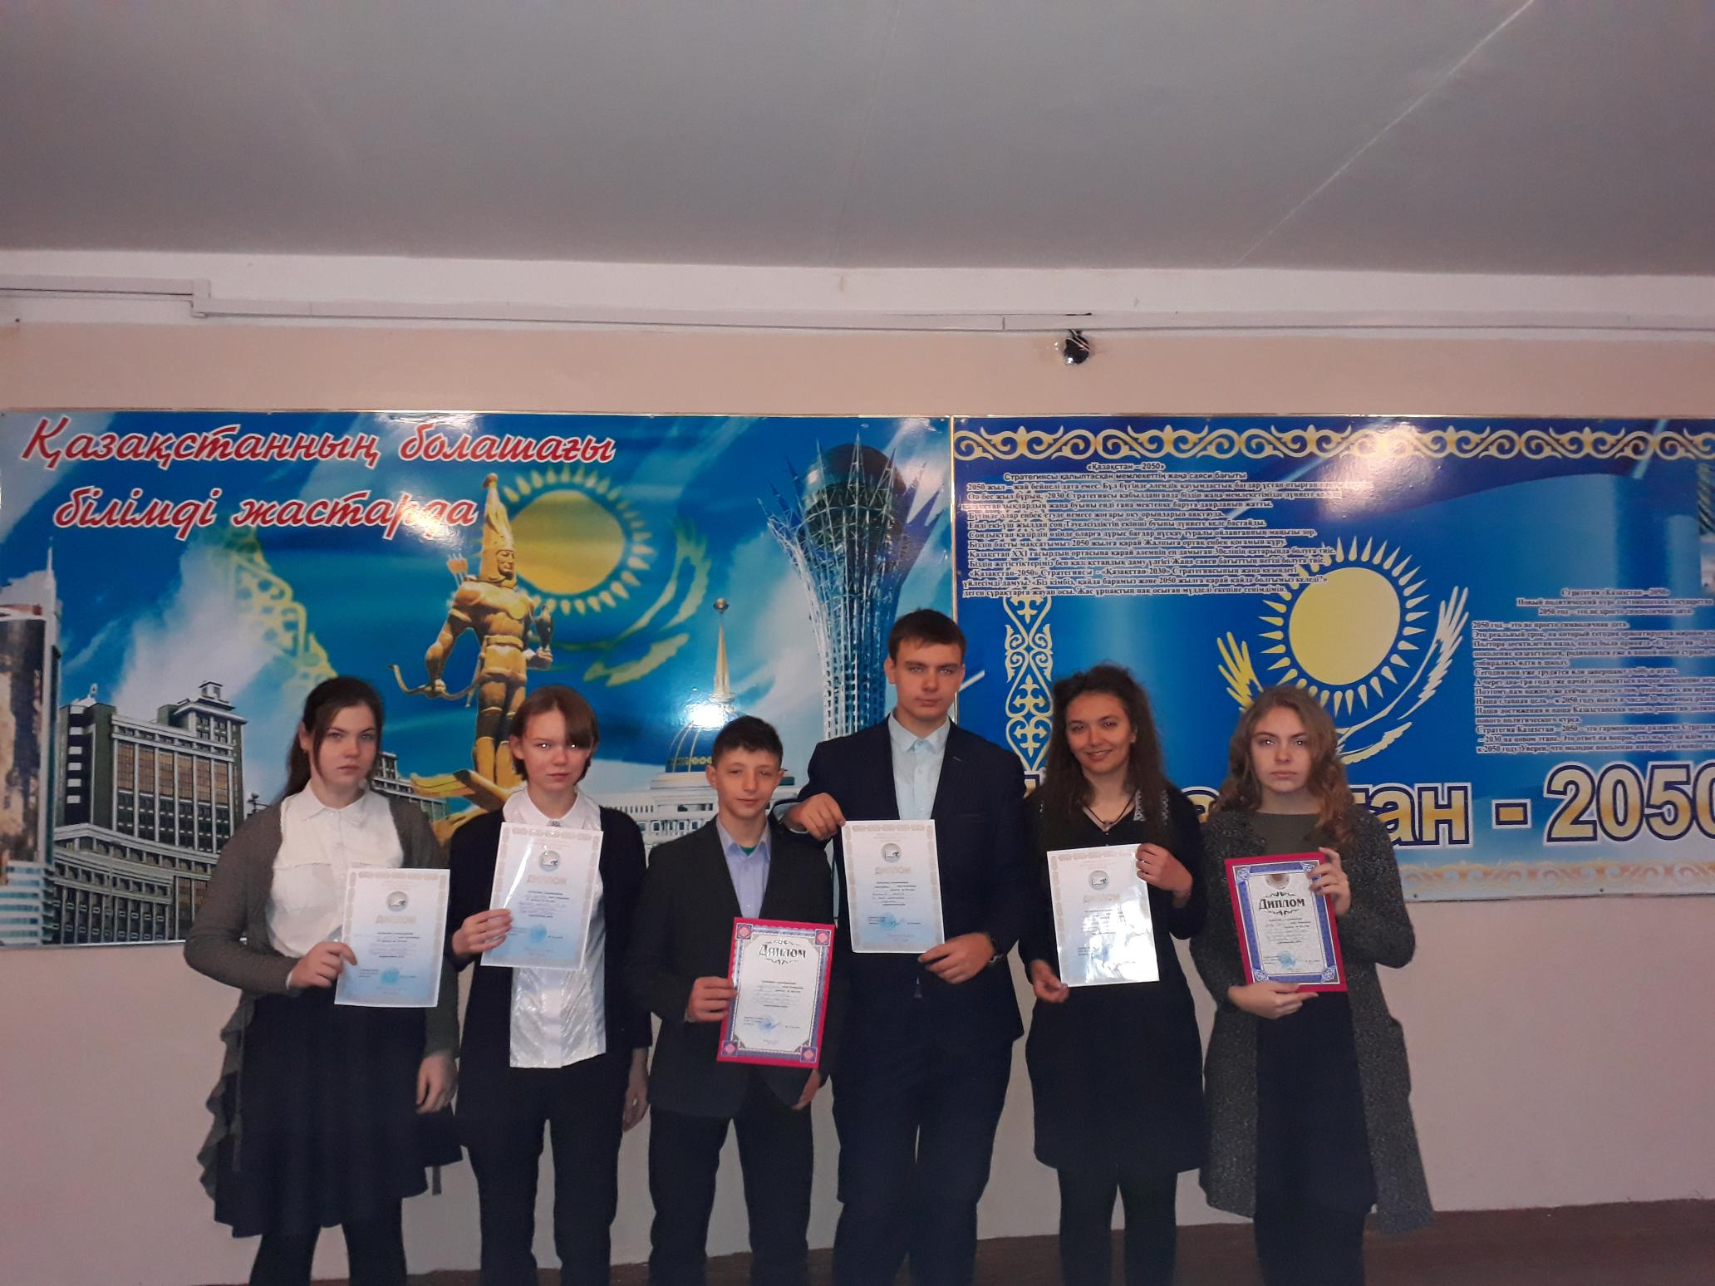
Победители и призеры
районного этапа республиканской предметной олимпиады школьников

Slide 16
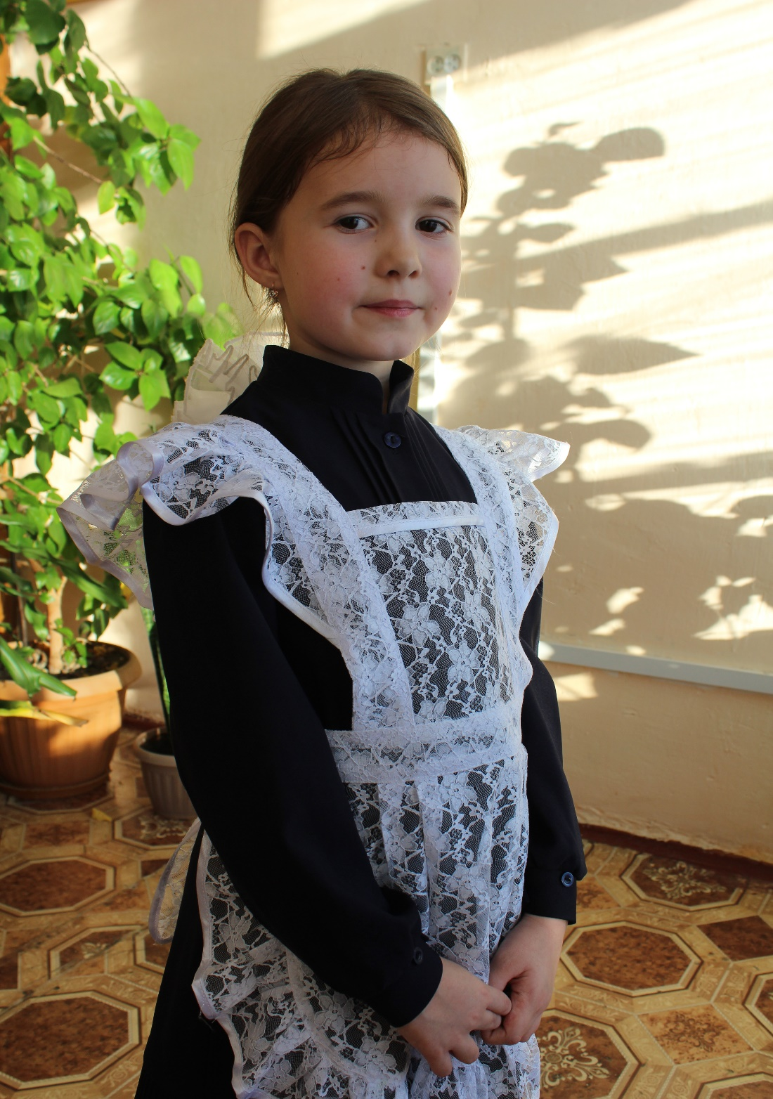
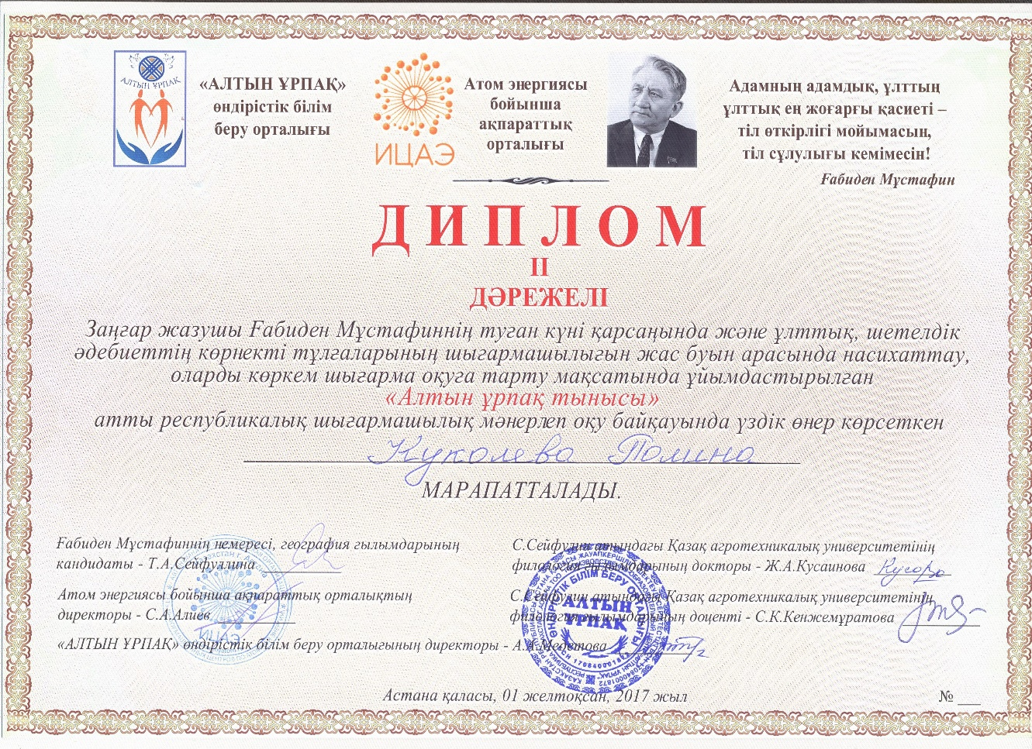
Республикалық шығармашылық мәнерлеп оқу байқауы

Slide 17
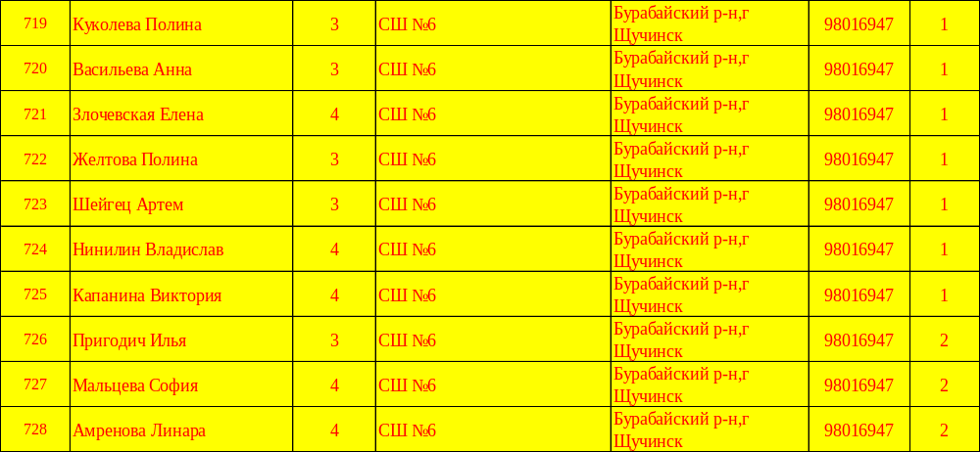
Республиканская интеллектуальная олимпиада «Ақ бота»

Slide 18
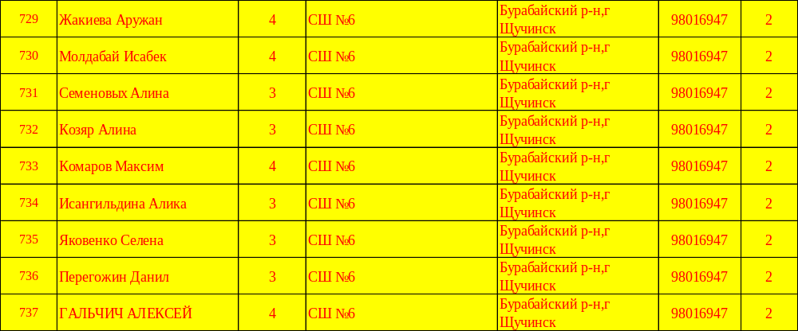

Slide 19
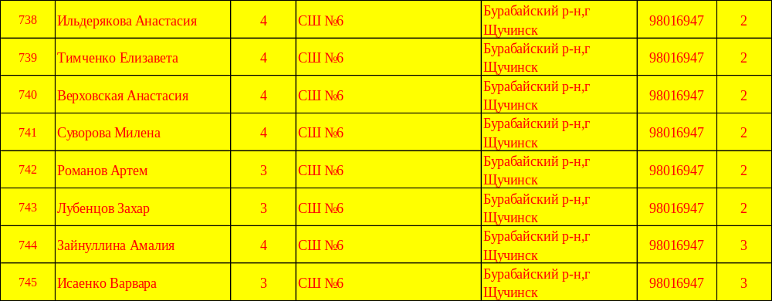

Slide 20
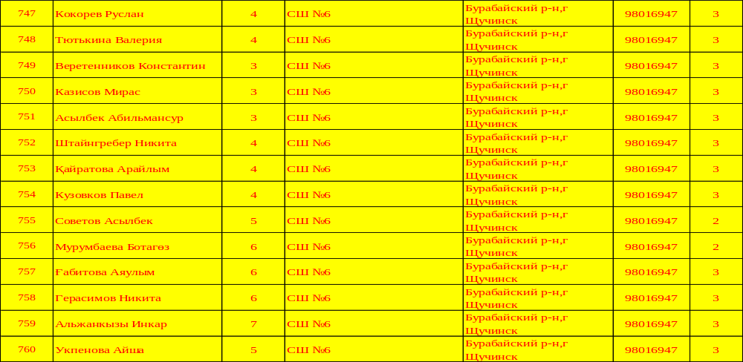

Slide 21
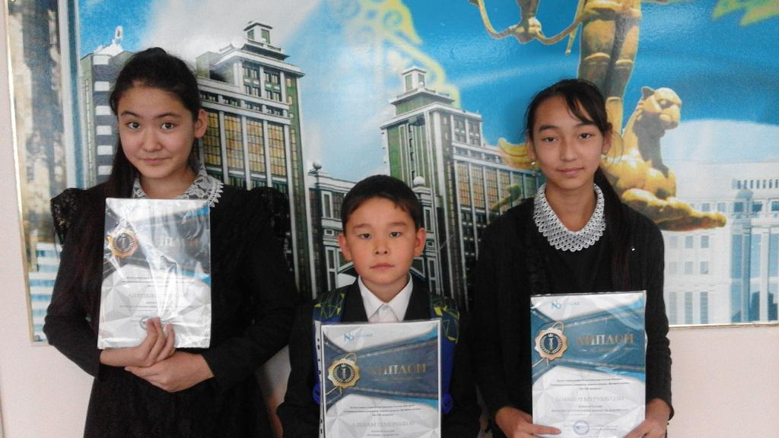
Республикалық Ұлттық Интернет олимпиадасы
Ғабитова Айаулым, Мурумбаева Ботакөз, Темербеков Альхам
6 «А» сынып оқушылары
Жетекшісі – Курмангалиева Жанаргуль Жансеитовна

Slide 22
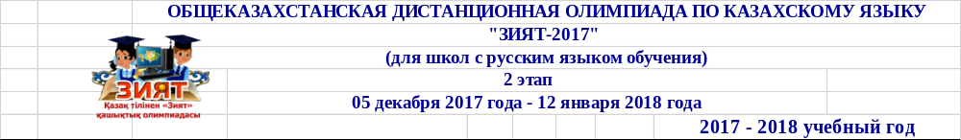
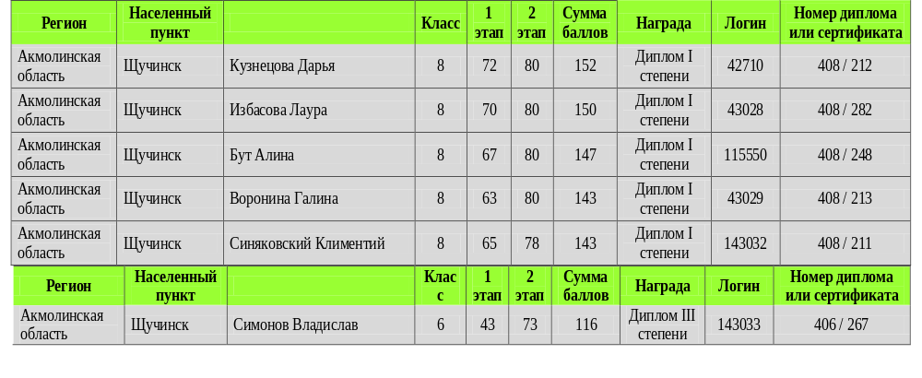

Slide 23
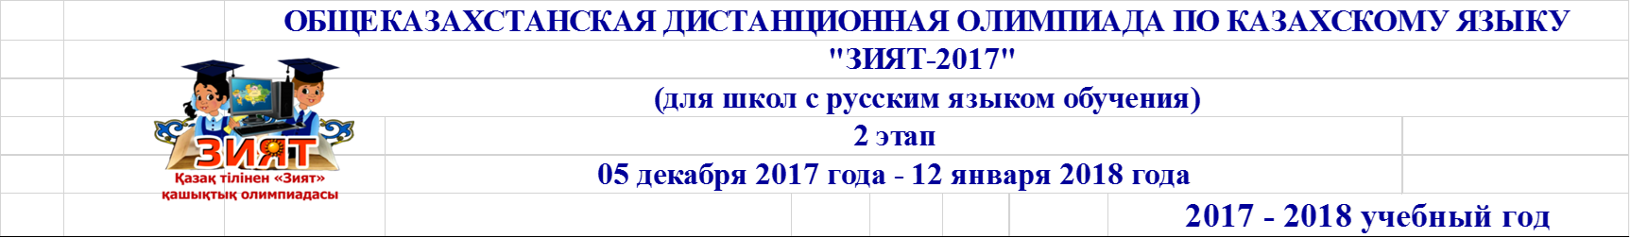
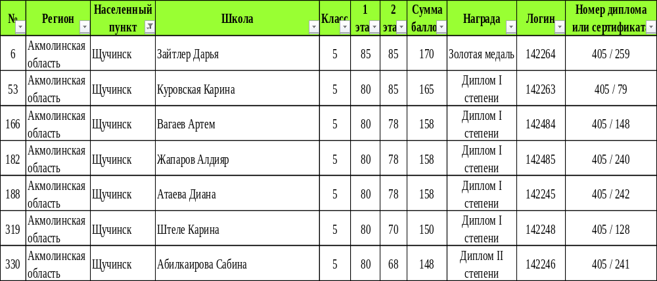


Slide 24
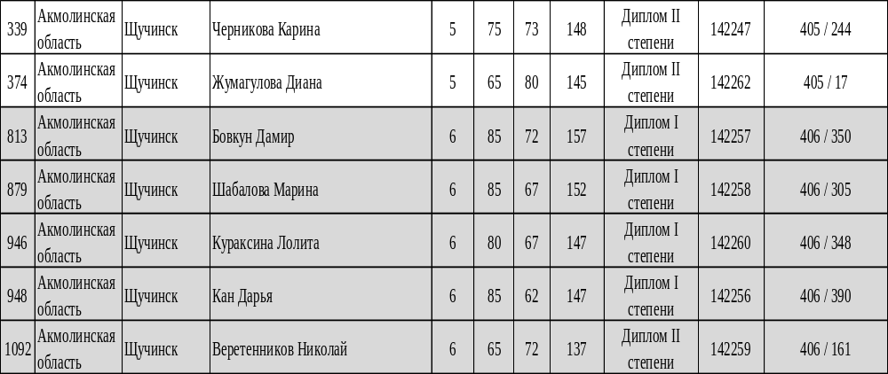

Slide 25
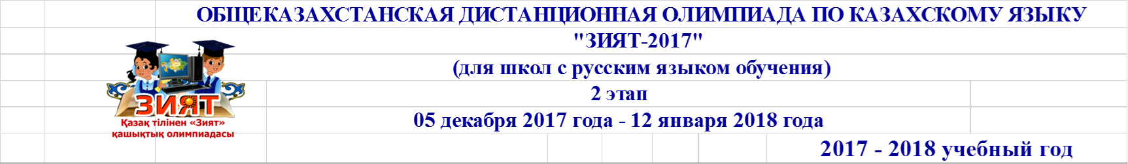
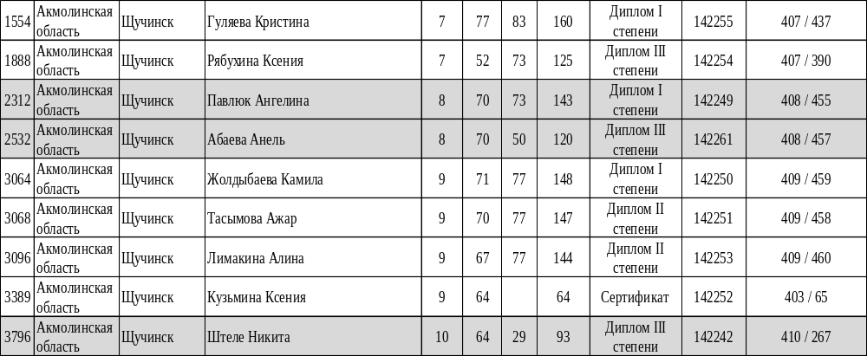

Slide 26
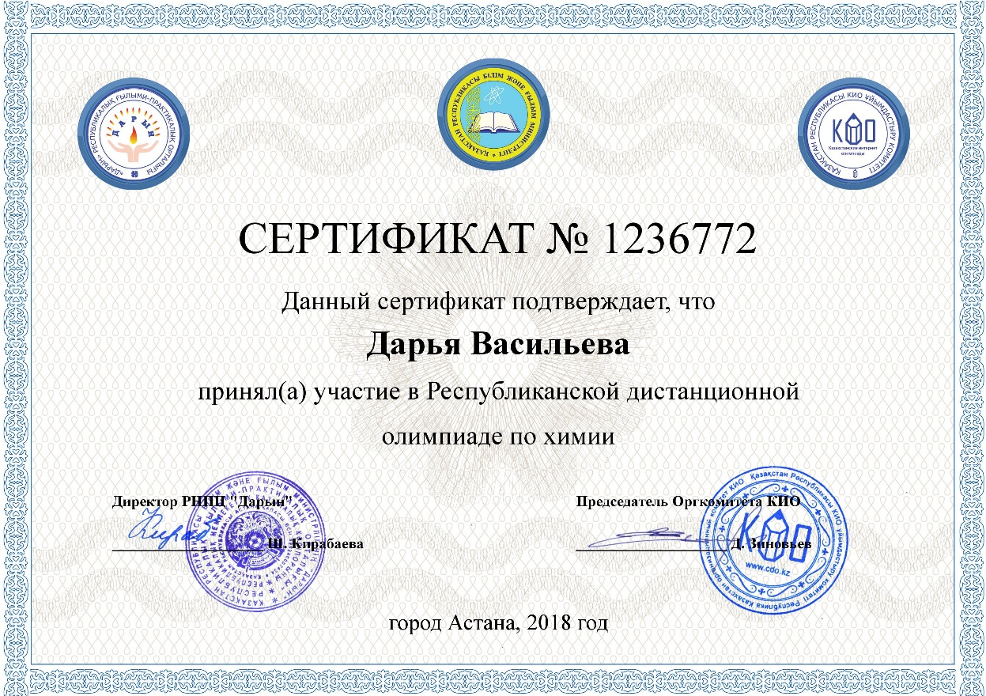
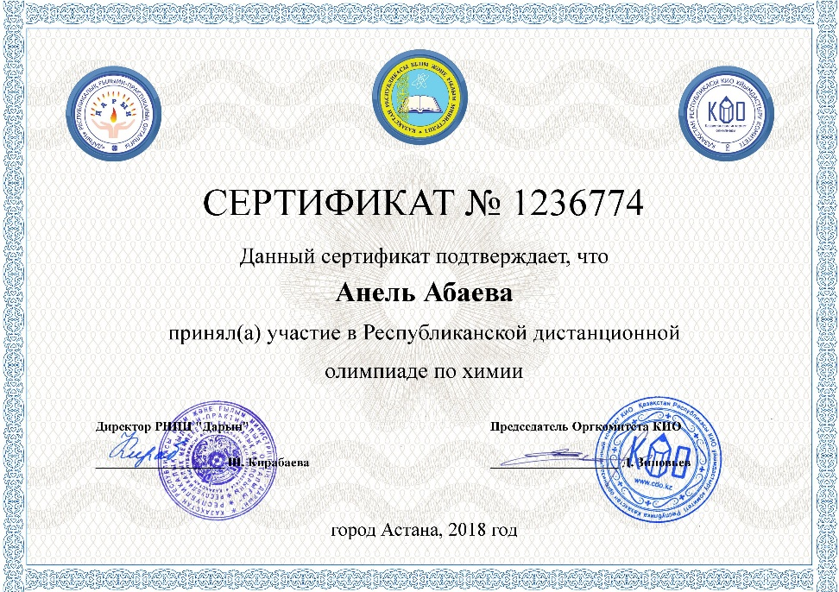

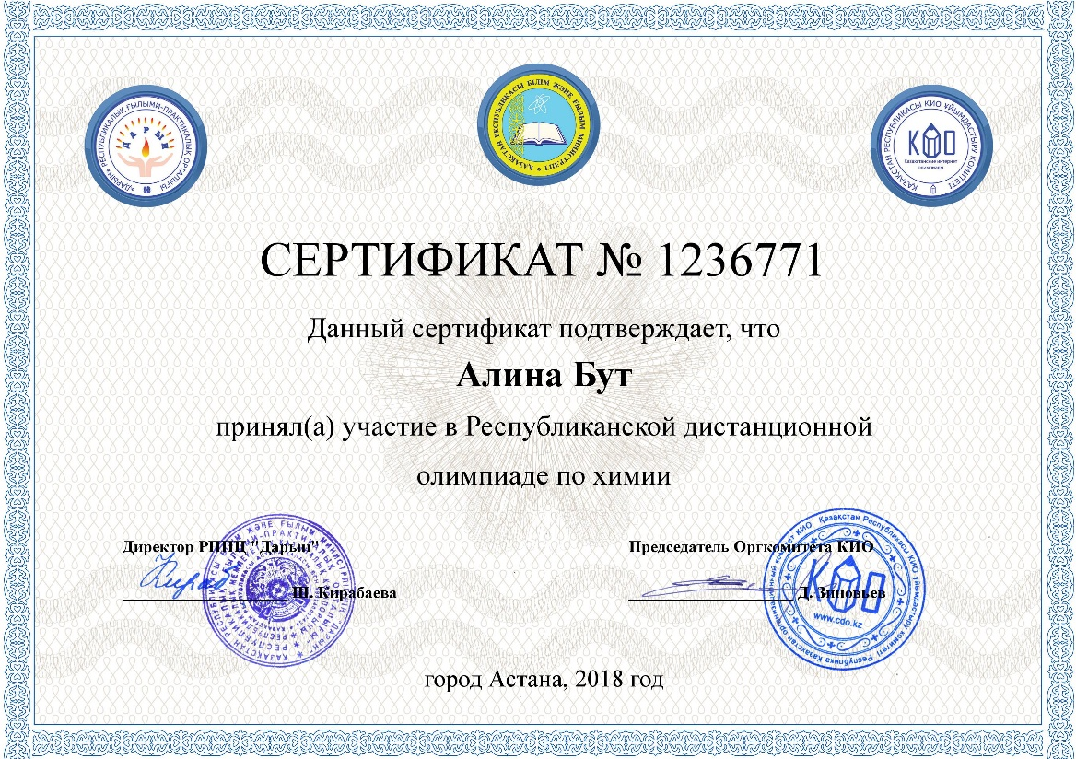
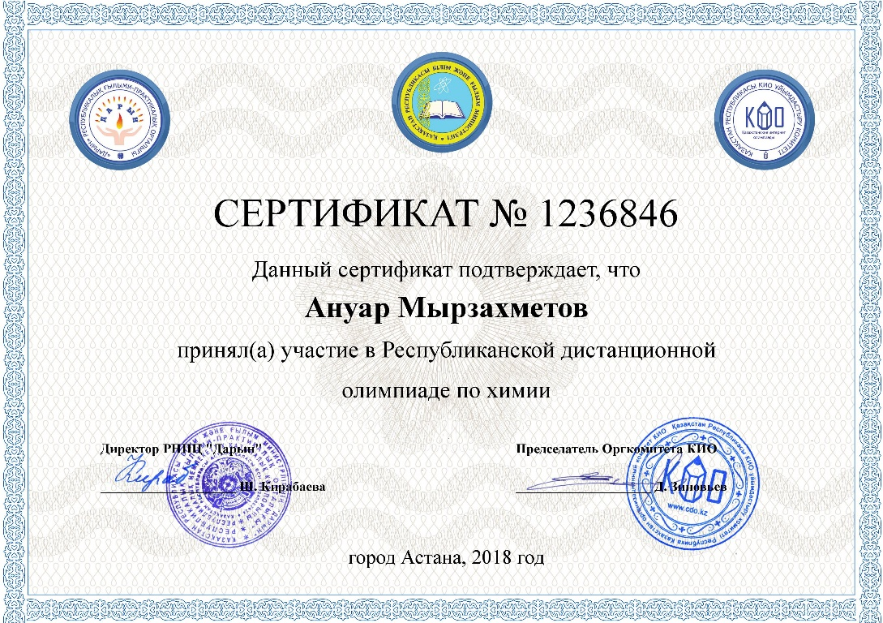
Дистанционные предметные олимпиады

Slide 27

Международный детский конкурс ПОНИ

